Slide 1
IP adresa a MAC
Michaela Imlaufová

Slide 2
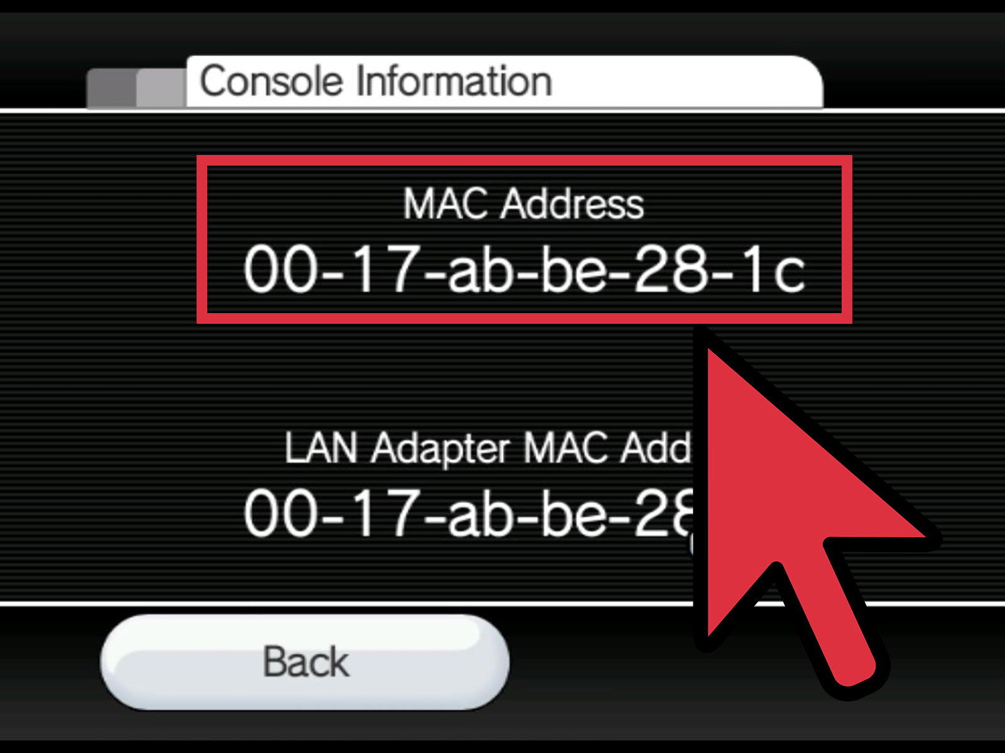
MAC adresa
1 síťová karta(rozhraní)-> 1 MAC adresa
Jedinečný identifikátor síťového zařízení
Přiřazena výrobcem
Fyzická adresa rozhraní
Dvanáctimístné hexadecimální číslo (nemůže být delší nebo kratší)
obsahuje číslice 0-9 a znaky A-F nebo a-f

Slide 3
IP adresa
Je číslo, které identifikuje síťové rozhraní v počítačové síti
Zkratka IP znamená Internet Protocol
Za pomocí IP protokolu pro kominikaci
Hlavní funkce:
Vyhledávání pomocí IP adresy, místa na kterých je IP adresa používána
K rozlišení síťových rozhraní
https://www.mojeip.cz/ <- zde se dá zjistit IP

Slide 4
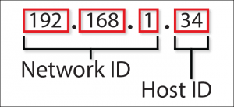
IP adresa
Dělí se na: net- ID(adresa sítě), host- ID(adresa počítače)
udává ve tvaru yyy.yyy.yyy.yyy, kde yyy je číslo v rozsahu 0 až 255

Slide 5
Třídy
IP adresu třídy A v České republice nikdo nemá. Mají ji hlavně nadnárodní společnosti, vládní organizace USA atp. Dovoluje adresování jen 126 sítí, ale v každé z nich může být až 16 miliónů počítačů. Rozsah hodnot IP adres je: 0.0.0.0 až 127.255.255.255.
IP adresa třídy B umožňuje adresovat už 16 tisíc sítí a 65 tisíc počítačů v každé síti. První dva byte je adresa sítě a další dva adresa počítače. V Čechách ji mají významné organizace. Rozsah hodnot ve třídě B je: 128.0.0.0 až do 191.255.255.255.
IP adresou třídy C dokážeme adresovat až 2 milióny sítí. V každé síti může být 254 počítačů. IP adresa třídy C je v Čechách nejpoužívanější. První tři byte jsou adresou sítě a jeden byte adresou počítače. Rozsah je: 192.0.0.0. až 223.255.255.255

Slide 6
Internet Protocol
Základní protokol pracující na síťové vrstvě
Používá se na internetu a v počítačových sítích
Poskytuje datagramovou službu rodině protokolům(TCP/IP)
Protokol pomocí, kterého všechna zařízení připojena v internetové síťi komunikují
Internet Protocol je zodpovědný za směrování datagramů (paket= se skládá z řídících dat (metadat) a z uživatelských dat (užitečné zatížení, anglicky payload)) ze zdrojového počítače do cílového hostitele přes jednu nebo více IP sítí
Každé síťové rozhraní komunikující prostřednictvím IP má přiřazeno jednoznačný identifikátor(IP adresu)
Data se posílají v IP posílají po blocích(datagram)

Slide 7
Síťové rozhraní
Síťové karty
WI-FI
Ethernet(kabel do PC)
Virtuální zařízení
Loop-back (logická smyčka elektrického signálu nebo datového toku)
Virtuální PC(virtualizované mezi platformou počítače a operačním systémem)

Slide 8
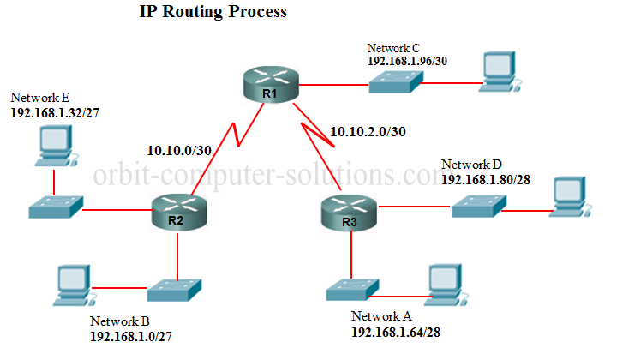
IP směřování
Anglicky routing(routování)
Určování cest datagramů v prostředí počítačových sítí
Směřování zajišťuje síťová vrstva modelu ISO/OSI a je využíváno v lokálních sítích LAN i na internetu(zejména IP datagramy)
Router(směrovač)- síťové zařízení, přeposílá datagramy k jejich cíli
Routování probíhá na třetí vrstvě referenčního modelu ISO/OSI

Slide 9
Děkuji za pozornost

